Slide 1
UI 계획서
대진대학교
2015김태우

Slide 2
키워드

Slide 3
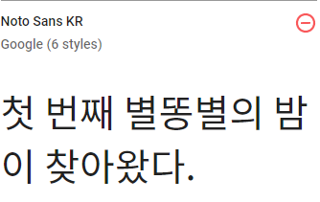
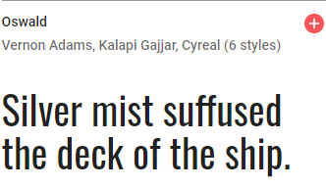
사용 글꼴
한글
영문

Slide 4
주요 색상
평범하고,
튀지 않으며,
믿음감을 주는,
정적인 색
#808080
#A6A6A6
#BFBFBF

Slide 5
컨셉 이미지

Slide 6
디바이스 반영

Slide 7
인포메이션 아키텍쳐

